Slide 1
Технологии резервного копирования
Студент: Осколкова Инна Ивановна К42111с
Преподаватель: Шкребец Александр Евгеньевич

Slide 2
Резервное копирование данных
Резервное копирование данных - процесс создания копии данных в системах хранения, предназначенной для быстрого восстановления данных в оригинальном или новом месте их расположения в случае их повреждения или разрушения.
Возможны следующие ситуации, почему данные могут потеряться:
Программные сбои
Перестраховка
Хакерская атака
Поломка компьютера
Переезд

Slide 3
Виды резервное копирование
Целью резервного копирования является предотвращение потери информации при сбоях оборудования, программного обеспечения, в критических и кризисных ситуациях и т.д.
Имеется несколько видов резервного копирования данных:
Полное резервное копирование
Инкрементное резервное копирование
Дифференциальное резервное копирование

Slide 4
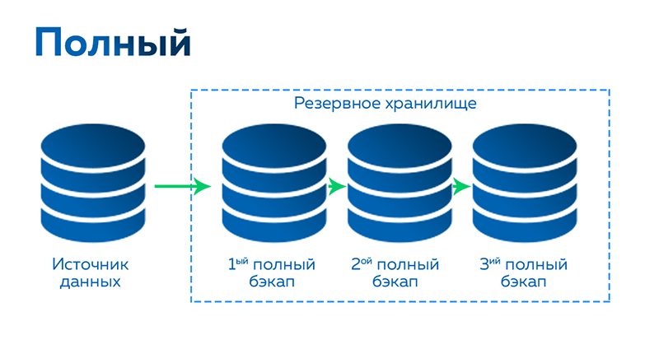
Полное резервное копирование
Каждый раз при выполнении задачи бэкапа из источника копируются все данные. Этот тип резервного копирования наиболее медленный, но обеспечивает наибольшую полноту и точность сохранения данных. Данный тип подходит для копирования небольшого объёма данных или для сохранности всех копируемых данных, например бэкап жесткого диска.

Slide 5
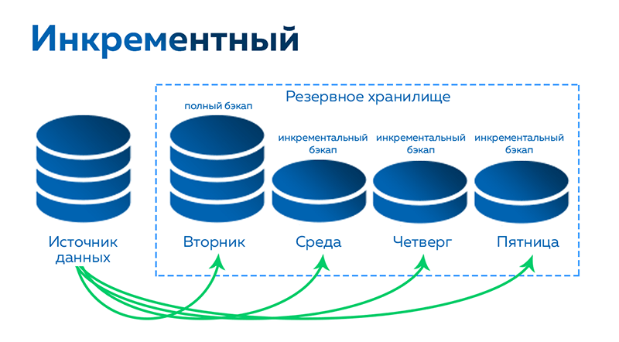
Инкрементальное резервное копирование
При таком типе бэкапа первый раз выполняется полное копирование, а каждый последующий раз копируются только новые или изменившиеся файлы с момента последней операции бэкапа. Данный тип копирования наиболее эффективен там, где нужно следить за историей версий: копирование рабочих документов, проектов, отчётов и т.д.

Slide 6
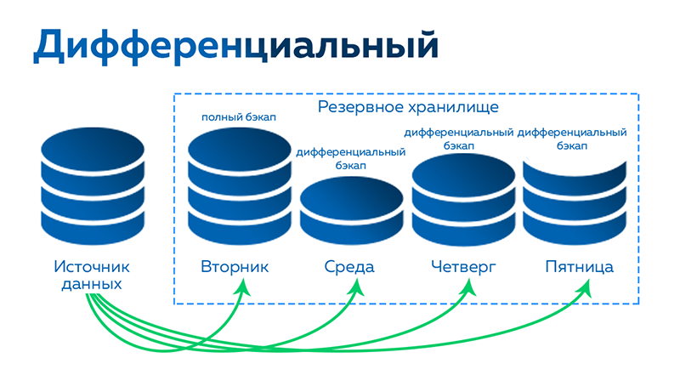
Дифференциальное резервное копирование
При этом методе в первый раз выполняется полный бэкап, а при последующих операциях задача копирует только обновлённую информацию, включая данные, изменившиеся по сравнению с полным бэкапом (а не с предыдущим бэкапом, как при инкрементальном копировании). Такой вид копирования позволяет сэкономить место и время, поэтому пригодно для сохранения и восстановления часто меняющейся информации: бэкапа веб-сайтов, баз данных, массивов виртуальных машин и т.п.

Slide 7
Сравнение различных типов резервного копирования данных
Параметры сравнения | Полное | Инкрементное | Дифференциальное
Относительный размер бэкапа (кроме начального) | Максимальный | Небольшой | Минимальный
Сохранность связей между данными | Максимальная | Минимальная | Средняя
Относительное время на выполнение задачи бэкапа | Максимальное | Значительно меньше, чем у полного | Минимальное
Относительное время на восстановление из бэкапа | Среднее | Максимальное | Минимальное
Периодичность создания бэкапов | В соответствии с выбранной стратегией | Можно делать часто (затраты на работу и хранение меньше, чем у полного типа копирования) | Можно делать очень часто (наименьшие затраты на бэкап)
Бэкап статических данных (файлы, папки, реестр) | + | + | +
Бэкап динамических данных веб-сайтов и БД | + | - | +
Создание файлов с образами дисков и разделов | + | - | -

Slide 8
Методы создания резервных копий
Копировать можно:
Отдельные файлы
Группы файлов
Операционные системы
Диски или разделы дисков
Виртуальные машины
Наиболее известные методы:
FTP-бэкапы
Облачные бэкапы
Snapshot-бэкап
HDD-бэкапы
CDP-бэкапы

Slide 9
Методы создания резервных копий
FTP-backup — метод, включающий пересылку файла по сети с использованием специального протокола обмена данными. Файл хранится на сетевом сервере FTP и может быть скачан оттуда по тому же протоколу FTP в другое хранилище.
Cloud-backup — один из самых удобных способов из бэкапов, который позволяет размещать в облачных хранилищах данные любых видов и объёмов: от отдельных файлов до операционных систем, до физических или виртуальных серверов.
Snapshot-backup — снимок сервера, который можно сделать вручную или по API в любой момент. Он используется, если нужно мгновенно сохранить состояние сервера перед внесением изменений или для клонирования сервера.

Slide 10
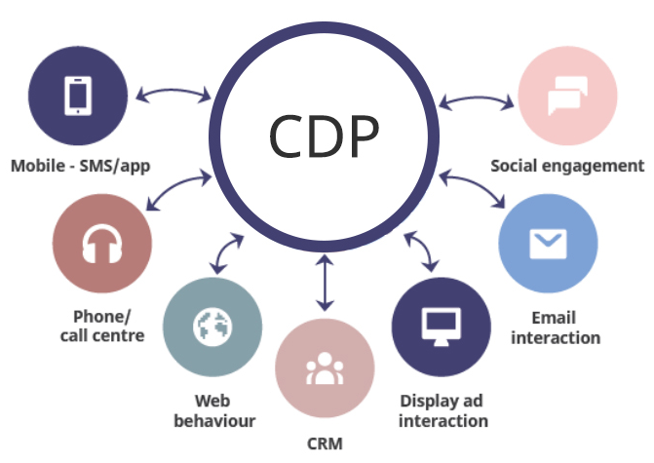
Методы создания резервных копий
HDD-backup - процесс резервного копирования данных на жёсткий диск HDD. При этом устройство может быть как стационарным, так и внешним. Выполнять данную операцию можно как в ручном режиме, так и автоматически при помощи специальных программ.
CDP-backup – технология, позволяющая автоматически сохранять данные при каждом их изменении, что обеспечивает непрерывную защиту данных. Для этого нужно установить на сервер CDP-агент, который разделяет всю информацию на логические блоки. После чего программа начинает поблочно передавать файлы в хранилище — на CDP-сервер. После первой загрузки программа будет отправлять на сервер только те блоки данных, которые как-либо изменялись, что сэкономит и место на сервере, и время.

Slide 11
Архивирование данных
Архивирование данных - это уменьшение физических размеров файлов, в которых хранятся данные, без значительных информационных потерь.
Архивирование делается в тех случаях, когда нужно разместить долго неиспользуемые данные в надежном месте на долгий срок. В исходном местоположении они при этом удаляются, чтобы освободить место для поступающих актуальных.
Если цель резервной копии состоит в восстановлении данных, то у архива может быть сразу несколько целей. Чаще всего архивы нужны для поиска информации из далекого прошлого.

Slide 12
Резервное копирование и архивирование данных
Есть несколько факторов, по которым отличают резервную копию от архива:
Период хранения данных. У архивных копий он достаточно длительный. В некоторых случаях регламентируется не только требованиями бизнеса, но и законодательно. У копий для аварийного восстановления он сравнительно небольшой.
Быстрота доступа к данным. Скорость доступа к длительно хранящемуся архиву в большинстве случаев не критична. Обычно необходимость в данных архива возникает не в аварийном режиме. Другое дело – аварийное восстановление, когда необходимые данные и работоспособность сервисов должны быть возвращены в кратчайшие сроки. В этом случае скорость доступа к резервной копии является крайне важным показателем.
Состав копируемой информации. В архивной копии обычно содержатся только пользовательские и бизнес-данные. В резервной копии помимо этих данных могут содержаться образы систем, копии настроек операционной системы и прикладного программного обеспечения, а также другоая информации, необходимой для восстановления.

Slide 13
Резервное копирование и архивирование данных
План предприятия по защите данных должен предусматривать оба процесса: как эффективную систему резервирования, так и надежный метод архивирования.
Если делать только резервирование, то работающие серверы быстро заполнятся данными, которые больше не нужны, а их нужно раз за разом резервировать, повышая нагрузку на этот процесс.
Если только архивировать данные, то в случае какой-то потере важных данных работа останавливается на довольно продолжительное время, пока происходит восстановление данных из архива, что может существенно навредить предприятию.

Slide 14
Безопасность резервирования и архивирования данных
Выделяют следующие возможные угрозы:
Физические угрозы. Любое серверное помещение — это всегда помещение с повышенной опасностью.
Риски при внедрении. Любая выгодная технология обязательно имеет и оборотную сторону. Потери, связанные со стоимостью оборудования, программного обеспечения и человеческими ресурсами, необходимыми на внедрение и поддержание резервного копирования, а также риски, связанные с безопасностью данных.
Риски при хранении. Процедура резервного копирования и дальнейшего хранения, учета и контроля копии должна быть организована так, чтобы исключить ее вынос или даже кратковременный доступ посторонних к резервной копии.
Риски процесса копирования. Как правило, резервное копирование происходит автоматически. Процесс, обеспечивающий резервное копирование, запускается из-под учетной записи с повышенными привилегиями, что уже само по себе связано с определенным риском.

Slide 15
Шифрование
Лучший способ обеспечения безопасности резервных копий — это шифрование. С помощью бэкапа данных с шифрованием обеспечивается несколько важных возможностей защиты данных:
Безопасная пересылка: копирование данных с шифрованием по сети защищает от взлома.
Надёжное хранение: резервная копия с шифрованием устойчивее к действиям злоумышленников.
Защита данных: очевидно, что шифрование данных снижает риск их случайной утечки.
Объединение данных: зашифрованный бэкап может храниться в общем архиве, что упрощает контроль целостности данных.

Slide 16
Спасибо за внимание!
www.ifmo.ru

